Slide 1
第三章
平稳时间序列分析

Slide 2
本章结构
方法性工具
ARMA模型
平稳序列建模
序列预测

Slide 3
3.1 方法性工具
差分运算
延迟算子
线性差分方程

Slide 4




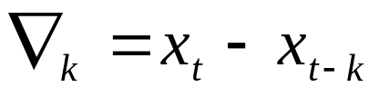
差分运算
一阶差分
阶差分
步差分

Slide 5
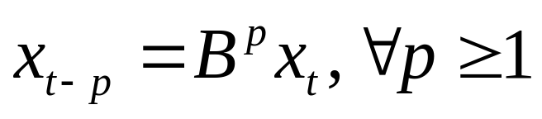
延迟算子
延迟算子类似于一个时间指针，当前序列值乘以一个延迟算子，就相当于把当前序列值的时间向过去拨了一个时刻
记B为延迟算子，有

Slide 6


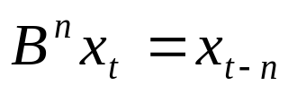
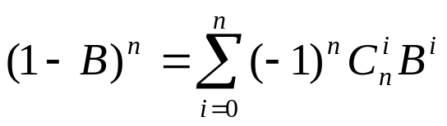
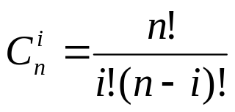
延迟算子的性质
，其中

Slide 7
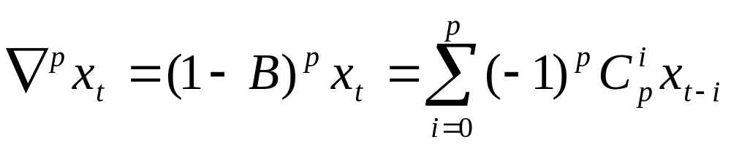
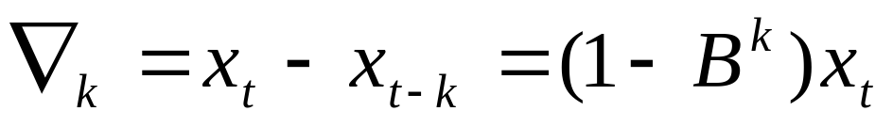
用延迟算子表示差分运算
阶差分
步差分

Slide 8
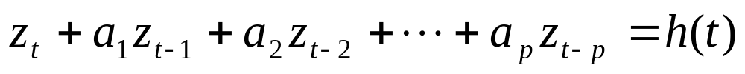
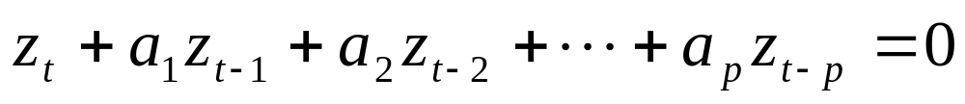
线性差分方程
线性差分方程
齐次线性差分方程

Slide 9
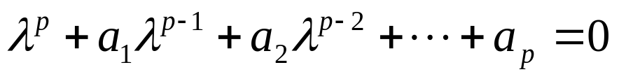

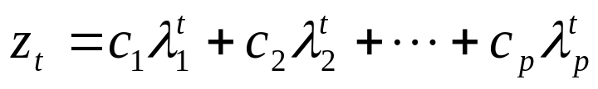
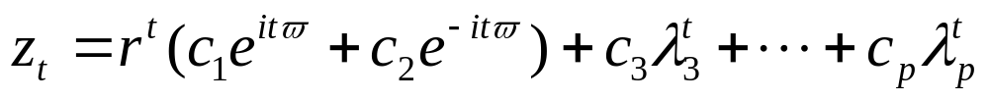
齐次线性差分方程的解
特征方程
特征方程的根称为特征根，记作
齐次线性差分方程的通解
  不相等实数根场合
  有相等实根场合
  复根场合

Slide 10

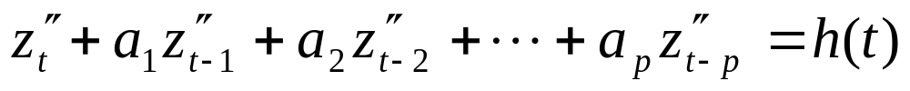

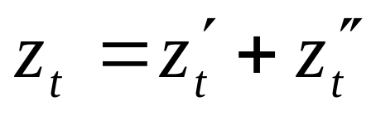
非齐次线性差分方程的解
非齐次线性差分方程的特解
  使得非齐次线性差分方程成立的任意一个解
非齐次线性差分方程的通解
  齐次线性差分方程的通解和非齐次线性差分方程的特解之和

Slide 11
3.2 ARMA模型的性质
AR模型（Auto Regression Model）
MA模型（Moving Average Model）
ARMA模型（Auto Regression Moving Average model）

Slide 12


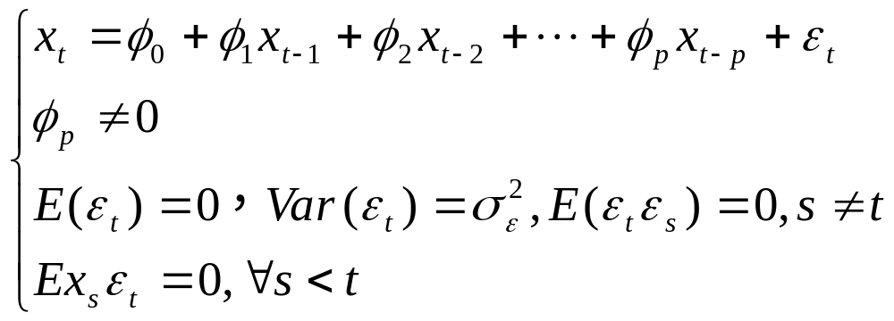
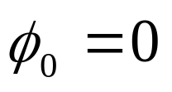
AR模型的定义
具有如下结构的模型称为 阶自回归模型，简记为
特别当 时，称为中心化 模型

Slide 13


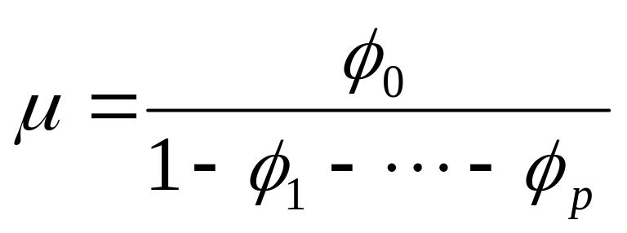
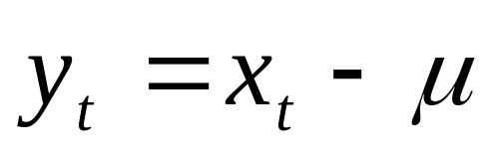
AR(P)序列中心化变换
称 为 的中心化序列 ，令

Slide 14
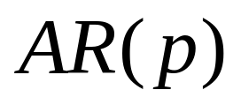
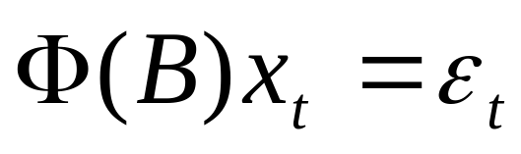
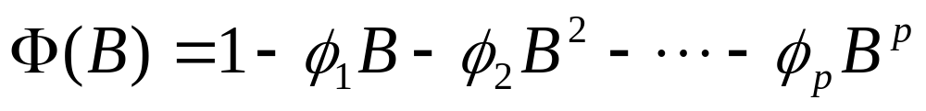
自回归系数多项式
引进延迟算子，中心化 模型又可以简记为
自回归系数多项式

Slide 15
AR模型平稳性判别
判别原因
  AR模型是常用的平稳序列的拟合模型之一，但并非所有的AR模型都是平稳的
判别方法
  单位根判别法
  平稳域判别法

Slide 16
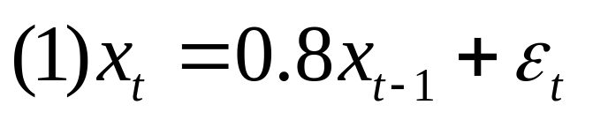
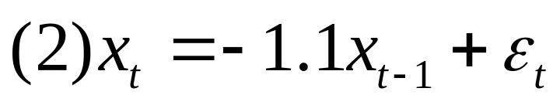
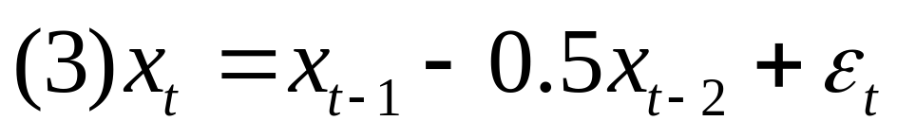
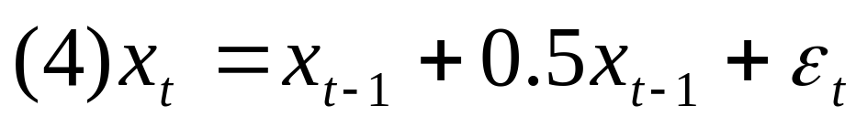
例3.1:考察如下四个模型的平稳性

Slide 17
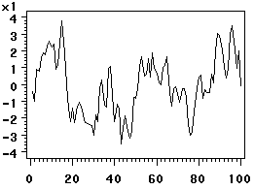
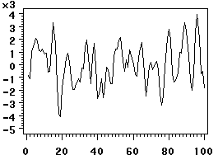
例3.1平稳序列时序图

Slide 18
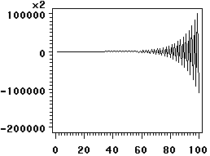
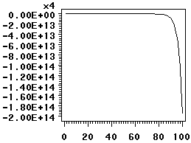
例3.1非平稳序列时序图

Slide 19
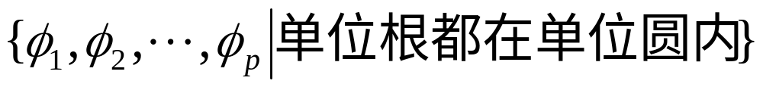
AR模型平稳性判别方法
特征根判别
  AR(p)模型平稳的充要条件是它的p个特征根都在单位圆内
  根据特征根和自回归系数多项式的根成倒数的性质，等价判别条件是该模型的自回归系数多项式的根都在单位圆外
平稳域判别
  平稳域

Slide 20
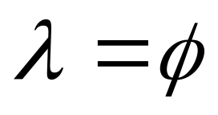
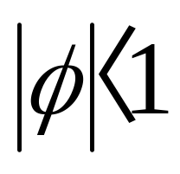
AR(1)模型平稳条件
特征根
平稳域

Slide 21
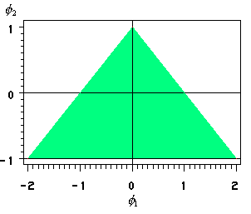
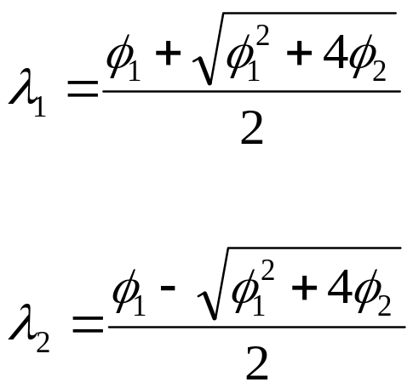
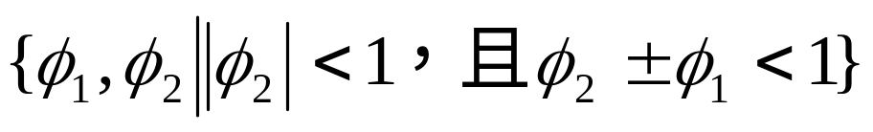
AR(2)模型平稳条件
特征根
平稳域

Slide 22




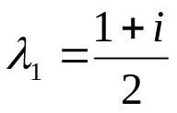
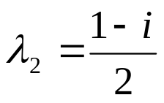

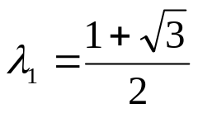
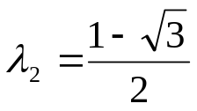

例3.1平稳性判别
模型
特征根判别
平稳域判别
结论
(1)
平稳
(2)
非
平稳
(3)
平稳
(4)
非
平稳

Slide 23
平稳AR模型的统计性质
均值
方差
协方差
自相关系数
偏自相关系数

Slide 24
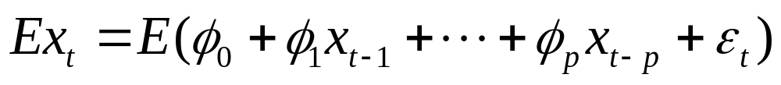

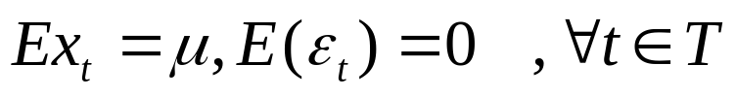
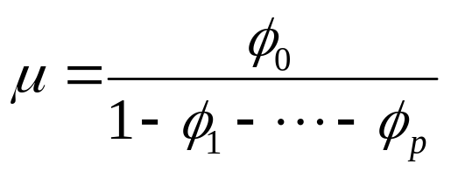
均值
如果AR(p)模型满足平稳性条件，则有
根据平稳序列均值为常数，且 为白噪声序列，有
推导出

Slide 25
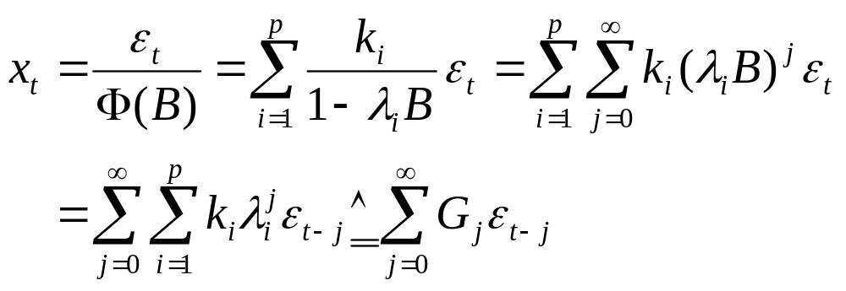

Green函数定义
AR模型的传递形式
其中系数 称为Green函数

Slide 26
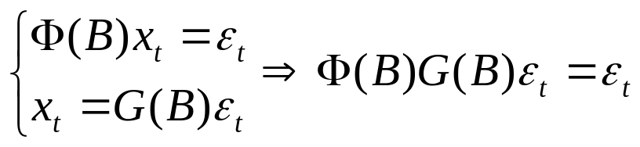
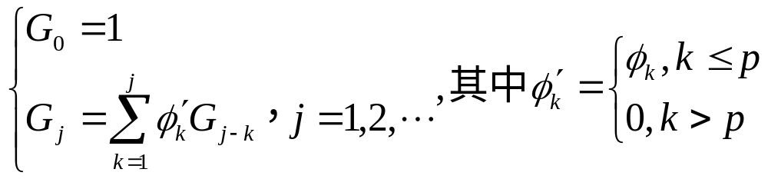
Green函数递推公式
原理
方法
  待定系数法
递推公式

Slide 27
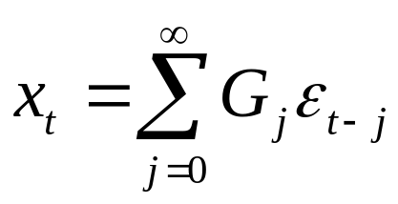
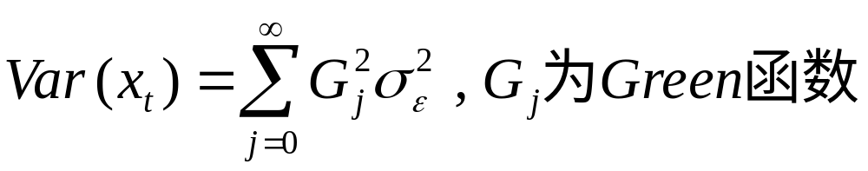
方差
平稳AR模型的传递形式
两边求方差得

Slide 28
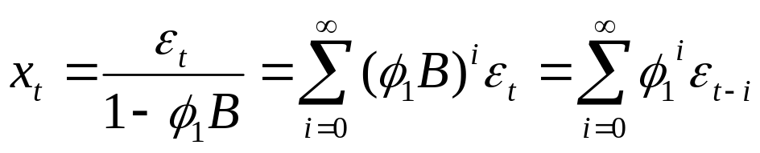
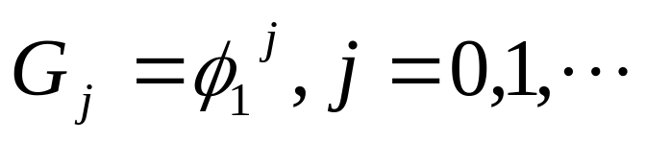
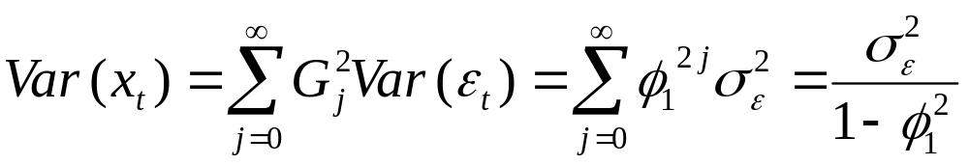
例3.2:求平稳AR(1)模型的方差
平稳AR(1)模型的传递形式为
Green函数为
平稳AR(1)模型的方差

Slide 29




协方差函数
在平稳AR(p)模型两边同乘 ，再求期望
根据
得协方差函数的递推公式

Slide 30



例3.3:求平稳AR(1)模型的协方差
递推公式
平稳AR(1)模型的方差为
协方差函数的递推公式为

Slide 31

例3.4:求平稳AR(2)模型的协方差
平稳AR(2)模型的协方差函数递推公式为

Slide 32


自相关系数
自相关系数的定义
平稳AR(P)模型的自相关系数递推公式

Slide 33


常用AR模型自相关系数递推公式
AR(1)模型
AR(2)模型

Slide 34



AR模型自相关系数的性质
拖尾性
呈复指数衰减

Slide 35

例3.5:考察如下AR模型的自相关图

Slide 36


例3.5—
自相关系数按复指数单调收敛到零

Slide 37


例3.5:—

Slide 38


例3.5:—
自相关系数呈现出“伪周期”性

Slide 39


例3.5:—
自相关系数不规则衰减

Slide 40




偏自相关系数
定义
对于平稳AR(p)序列，所谓滞后k偏自相关系数就是指在给定中间k-1个随机变量 的条件下，或者说，在剔除了中间k-1个随机变量的干扰之后， 对 影响的相关度量。用数学语言描述就是

Slide 41


偏自相关系数的计算
滞后k偏自相关系数实际上就等于k阶自回归模型第个k回归系数的值。

Slide 42

偏自相关系数的截尾性
AR(p)模型偏自相关系数P阶截尾

Slide 43
例3.5续:考察如下AR模型的偏自相关图

Slide 44


例3.5—
理论偏自相关系数
样本偏自相关图

Slide 45


例3.5:—
理论偏自相关系数
样本偏自相关图

Slide 46


例3.5:—
理论偏自相关系数
样本偏自相关图

Slide 47


例3.5:—
理论偏自相关系数
样本偏自相关系数图

Slide 48




MA模型的定义
具有如下结构的模型称为 阶自回归模型，简记为
特别当 时，称为中心化 模型

Slide 49



移动平均系数多项式
引进延迟算子，中心化 模型又可以简记为
阶移动平均系数多项式

Slide 50


MA模型的统计性质
常数均值
常数方差

Slide 51


MA模型的统计性质
自协方差函数P阶截尾
自相关系数P阶截尾

Slide 52


常用MA模型的自相关系数
MA(1)模型
MA(2)模型

Slide 53
MA模型的统计性质
偏自相关系数拖尾

Slide 54

例3.6:考察如下MA模型的相关性质

Slide 55




MA模型的自相关系数截尾

Slide 56



MA模型的自相关系数截尾

Slide 57

MA模型的偏自相关系数拖尾

Slide 58

MA模型的偏自相关系数拖尾

Slide 59

MA模型的可逆性
MA模型自相关系数的不唯一性
  例3.6中不同的MA模型具有完全相同的自相关系数和偏自相关系数

Slide 60
可逆的定义
可逆MA模型定义
  若一个MA模型能够表示称为收敛的AR模型形式，那么该MA模型称为可逆MA模型
可逆概念的重要性
  一个自相关系数列唯一对应一个可逆MA模型。

Slide 61







可逆MA(1)模型

Slide 62


MA模型的可逆条件
MA(q)模型的可逆条件是：
  MA(q)模型的特征根都在单位圆内
  等价条件是移动平滑系数多项式的根都在单位圆外

Slide 63


逆函数的递推公式
原理
方法
  待定系数法
递推公式

Slide 64
例3.6续:考察如下MA模型的可逆性

Slide 65




(1)—(2)
逆函数
逆转形式

Slide 66




(3)—(4)
逆函数
逆转形式

Slide 67



ARMA模型的定义
具有如下结构的模型称为自回归移动平均模型，简记为
特别当 时，称为中心化 模型

Slide 68



系数多项式
引进延迟算子，中心化 模型又可以简记为
阶自回归系数多项式
阶移动平均系数多项式

Slide 69


平稳条件与可逆条件
ARMA(p,q)模型的平稳条件
  P阶自回归系数多项式 的根都在单位圆外
  即ARMA(p,q)模型的平稳性完全由其自回归部分的平稳性决定
ARMA(p,q)模型的可逆条件
  q阶移动平均系数多项式 的根都在单位圆外
  即ARMA(p,q)模型的可逆性完全由其移动平滑部分的可逆性决定

Slide 70




传递形式与逆转形式
传递形式
逆转形式

Slide 71



ARMA(p,q)模型的统计性质
均值
协方差
自相关系数

Slide 72
ARMA模型的相关性
自相关系数拖尾
偏自相关系数拖尾

Slide 73

例3.7:考察ARMA模型的相关性
拟合模型ARMA(1,1):
并直观地考察该模型自相关系数和偏自相关系数的性质。

Slide 74


自相关系数和偏自相关系数拖尾性
样本自相关图
样本偏自相关图

Slide 75
ARMA模型相关性特征
模型 | 自相关系数 | 偏自相关系数
AR(P) | 拖尾 | P阶截尾
MA(q) | q阶截尾 | 拖尾
ARMA(p,q) | 拖尾 | 拖尾

Slide 76
3.3平稳序列建模
建模步骤
模型识别
参数估计
模型检验
模型优化
序列预测

Slide 77
建模步骤
平
稳
非
白
噪
声
序
列
计
算
样
本
相
关
系
数
模型
识别
参数
估计
模
型
优
化
序
列
预
测
模型
检验
N
Y

Slide 78


计算样本相关系数
样本自相关系数
样本偏自相关系数

Slide 79


模型识别
基本原则
 |  | 选择模型
拖尾 | P阶截尾 | AR(P)
q阶截尾 | 拖尾 | MA(q)
拖尾 | 拖尾 | ARMA(p,q)

Slide 80



模型定阶的困难
因为由于样本的随机性，样本的相关系数不会呈现出理论截尾的完美情况，本应截尾的 或 仍会呈现出小值振荡的情况
由于平稳时间序列通常都具有短期相关性，随着延迟阶数 ， 与 都会衰减至零值附近作小值波动
？当 或 在延迟若干阶之后衰减为小值波动时，什么情况下该看作为相关系数截尾，什么情况下该看作为相关系数在延迟若干阶之后正常衰减到零值附近作拖尾波动呢？

Slide 81


样本相关系数的近似分布
Barlett
Quenouille

Slide 82

模型定阶经验方法
95％的置信区间
模型定阶的经验方法
  如果样本(偏)自相关系数在最初的d阶明显大于两倍标准差范围，而后几乎95％的自相关系数都落在2倍标准差的范围以内，而且通常由非零自相关系数衰减为小值波动的过程非常突然。这时，通常视为(偏)自相关系数截尾。截尾阶数为d。

Slide 83
例2.5续
选择合适的模型ARMA拟合1950年——1998年北京市城乡居民定期储蓄比例序列。

Slide 84

序列自相关图

Slide 85

序列偏自相关图

Slide 86
拟合模型识别
自相关图显示延迟3阶之后，自相关系数全部衰减到2倍标准差范围内波动，这表明序列明显地短期相关。但序列由显著非零的相关系数衰减为小值波动的过程相当连续，相当缓慢，该自相关系数可视为不截尾
偏自相关图显示除了延迟1阶的偏自相关系数显著大于2倍标准差之外，其它的偏自相关系数都在2倍标准差范围内作小值随机波动，而且由非零相关系数衰减为小值波动的过程非常突然，所以该偏自相关系数可视为一阶截尾
所以可以考虑拟合模型为AR(1)

Slide 87

例3.8
美国科罗拉多州某一加油站连续57天的OVERSHORT序列

Slide 88

序列自相关图

Slide 89

序列偏自相关图

Slide 90
拟合模型识别
自相关图显示除了延迟1阶的自相关系数在2倍标准差范围之外，其它阶数的自相关系数都在2倍标准差范围内波动。根据这个特点可以判断该序列具有短期相关性，进一步确定序列平稳。同时，可以认为该序列自相关系数1阶截尾
偏自相关系数显示出典型非截尾的性质。
综合该序列自相关系数和偏自相关系数的性质，为拟合模型定阶为MA(1)

Slide 91

例3.9
1880-1985全球气表平均温度改变值差分序列

Slide 92

序列自相关图

Slide 93

序列偏自相关图

Slide 94
拟合模型识别
自相关系数显示出不截尾的性质
偏自相关系数也显示出不截尾的性质
综合该序列自相关系数和偏自相关系数的性质，可以尝试使用ARMA(1,1)模型拟合该序列

Slide 95


参数估计
待估参数
  个未知参数
常用估计方法
  矩估计
  极大似然估计
  最小二乘估计

Slide 96



矩估计
原理
  样本自相关系数估计总体自相关系数
  样本一阶均值估计总体均值，样本方差估计总体方差

Slide 97




例3.10:求AR(2)模型系数的矩估计
AR(2)模型
Yule-Walker方程
矩估计（Yule-Walker方程的解）

Slide 98



例3.11:求MA(1)模型系数的矩估计
MA(1)模型
方程
矩估计

Slide 99



例3.12:求ARMA(1,1)模型系数的矩估计
ARMA(1,1)模型
方程
矩估计

Slide 100
对矩估计的评价
优点
  估计思想简单直观
  不需要假设总体分布
  计算量小（低阶模型场合）
缺点
  信息浪费严重
    只用到了p+q个样本自相关系数信息，其他信息都被忽略
  估计精度差
通常矩估计方法被用作极大似然估计和最小二乘估计迭代计算的初始值

Slide 101
极大似然估计
原理
  在极大似然准则下，认为样本来自使该样本出现概率最大的总体。因此未知参数的极大似然估计就是使得似然函数（即联合密度函数）达到最大的参数值

Slide 102




似然方程
由于 和 都不是 的显式表达式。因而似然方程组实际上是由p+q+1个超越方程构成，通常需要经过复杂的迭代算法才能求出未知参数的极大似然估计值

Slide 103
对极大似然估计的评价
优点
  极大似然估计充分应用了每一个观察值所提供的信息，因而它的估计精度高
  同时还具有估计的一致性、渐近正态性和渐近有效性等许多优良的统计性质
缺点
  需要假定总体分布

Slide 104

最小二乘估计
原理
  使残差平方和达到最小的那组参数值即为最小二乘估计值

Slide 105


条件最小二乘估计
实际中最常用的参数估计方法
假设条件
残差平方和方程
解法
  迭代法

Slide 106
对最小二乘估计的评价
优点
  最小二乘估计充分应用了每一个观察值所提供的信息，因而它的估计精度高
  条件最小二乘估计方法使用率最高
缺点
  需要假定总体分布

Slide 107


例2.5续
确定1950年——1998年北京市城乡居民定期储蓄比例序列拟合模型的口径
  拟合模型：AR(1)
  估计方法：极大似然估计
  模型口径

Slide 108


例3.8续
确定美国科罗拉多州某一加油站连续57天的OVERSHORTS序列拟合模型的口径
  拟合模型：MA(1)
  估计方法：条件最小二乘估计
  模型口径

Slide 109


例3.9续
确定1880-1985全球气表平均温度改变值差分序列拟合模型的口径
  拟合模型：ARMA(1,1)
  估计方法：条件最小二乘估计
  模型口径

Slide 110
模型检验
模型的显著性检验
  整个模型对信息的提取是否充分
参数的显著性检验
  模型结构是否最简

Slide 111
模型的显著性检验
目的
  检验模型的有效性（对信息的提取是否充分）
检验对象
  残差序列
判定原则
  一个好的拟合模型应该能够提取观察值序列中几乎所有的样本相关信息，即残差序列应该为白噪声序列
  反之，如果残差序列为非白噪声序列，那就意味着残差序列中还残留着相关信息未被提取，这就说明拟合模型不够有效

Slide 112

假设条件
原假设：残差序列为白噪声序列
备择假设：残差序列为非白噪声序列

Slide 113

检验统计量
LB统计量

Slide 114
例2.5续
检验1950年——1998年北京市城乡居民定期储蓄比例序列拟合模型的显著性
残差白噪声序列检验结果
延迟阶数 | LB统计量 | P值 | 检验结论
6 | 5.83 | 0.3229 | 拟合模型显著有效
12 | 10.28 | 0.5050
18 | 11.38 | 0.8361

Slide 115

参数显著性检验
目的
  检验每一个未知参数是否显著非零。删除不显著参数使模型结构最精简
假设条件
检验统计量

Slide 116

例2.5续
检验1950年——1998年北京市城乡居民定期储蓄比例序列极大似然估计模型的参数是否显著
参数检验结果
检验参数 | t统计量 | P值 | 结论
均值 | 46.12 | <0.0001 | 显著
 | 6.72 | <0.0001 | 显著

Slide 117

例3.8续:对OVERSHORTS序列的拟合模型进行检验
残差白噪声检验
参数显著性检验
延迟阶数 | LB统计量 | P值 | 结论
6 | 3.15 | 0.6772 | 模型显著有效
12 | 9.05 | 0.6171
检验参数 | t统计量 | P值 | 结论
均值 | －3.75 | <0.0004 | 显著
 | 10.60 | <0.0001 | 显著

Slide 118
例3.9续:对1880-1985全球气表平均温度改变值差分序列拟合模型进行检验
残差白噪声检验
参数显著性检验
延迟阶数 | LB统计量 | P值 | 结论
6 | 5.28 | 0.2595 | 模型显著有效
12 | 10.30 | 0.4247
检验参数 | t统计量 | P值 | 结论
 | 16.34 | <0.0001 | 显著
 | 3.5 | 0.0007 | 显著

Slide 119
模型优化
问题提出
  当一个拟合模型通过了检验，说明在一定的置信水平下，该模型能有效地拟合观察值序列的波动，但这种有效模型并不是唯一的。
优化的目的
  选择相对最优模型

Slide 120

例3.13:拟合某一化学序列

Slide 121

序列自相关图

Slide 122

序列偏自相关图

Slide 123
拟合模型一
根据自相关系数2阶截尾，拟合MA(2)模型
参数估计
模型检验
  模型显著有效
  三参数均显著

Slide 124

拟合模型二
根据偏自相关系数1阶截尾，拟合MA(1)模型
参数估计
模型检验
  模型显著有效
  两参数均显著

Slide 125
问题
同一个序列可以构造两个拟合模型，两个模型都显著有效，那么到底该选择哪个模型用于统计推断呢？
解决办法
  确定适当的比较准则，构造适当的统计量，确定相对最优

Slide 126

AIC准则
最小信息量准则（An Information Criterion）
指导思想
  似然函数值越大越好
  未知参数的个数越少越好
AIC统计量

Slide 127

SBC准则
AIC准则的缺陷
  在样本容量趋于无穷大时，由AIC准则选择的模型不收敛于真实模型，它通常比真实模型所含的未知参数个数要多
SBC统计量

Slide 128
例3.13续
用AIC准则和SBC准则评判例3.13中两个拟合模型的相对优劣
结果
  AR(1)优于MA(2)
模型 | AIC | SBC
MA(2) | 536.4556 | 543.2011
AR(1) | 535.7896 | 540.2866

Slide 129


序列预测
线性预测函数
预测方差最小原则

Slide 130


序列分解
预测误差
预测值

Slide 131



误差分析
估计误差
期望
方差

Slide 132



AR(p)序列的预测
预测值
预测方差
95％置信区间

Slide 133
例3.14
已知某超市月销售额近似服从AR(2)模型（单位：万元/每月）
今年第一季度该超市月销售额分别为：
101，96，97.2万元
请确定该超市第二季度每月销售额的95％的置信区间

Slide 134

例3.14解：预测值计算
四月份
五月份
六月份

Slide 135


例3.14解：预测方差的计算
GREEN函数
方差

Slide 136
例3.14解：置信区间
公式
估计结果
预测时期 | 95％置信区间
四月份 | （85.36，108.88）
五月份 | （83.72，111.15）
六月份 | （81.84，113.35）

Slide 137

例2.5:北京市城乡居民定期储蓄比例序列拟合与预测图

Slide 138


MA(q)序列的预测
预测值
预测方差

Slide 139
例3.15
已知某地区每年常驻人口数量近似服从MA(3)模型（单位：万）：
最近3年的常驻人口数量及一步预测数量如下：
预测未来5年该地区常住人口的95％置信区间
年份 | 统计人数 | 预测人数
2002 | 104 | 110
2003 | 108 | 100
2004 | 105 | 109

Slide 140

例3.15解：随机扰动项的计算

Slide 141

例3.15解：估计值的计算

Slide 142

例3.15解：预测方差的计算

Slide 143
例3.15解：置信区间的计算
预测年份 | 95％置信区间
2005 | （99，119）
2006 | （83，109）
2007 | （87，115）
2008 | （86，114）
2009 | （86，114）

Slide 144


ARMA(p,q)序列预测
预测值
预测方差

Slide 145




例3.16
已知模型为：
且
预测未来3期序列值的95％的置信区间。

Slide 146

例3.16解：估计值的计算

Slide 147


例3.16解：预测方差的计算
Green函数
方差

Slide 148
例3.16解：置信区间的计算
时期 | 95％置信区间
101 | （0.136，0.332）
102 | （0.087，0.287）
103 | （－0.049，0.251）

Slide 149
修正预测
定义
  所谓的修正预测就是研究如何利用新的信息去获得精度更高的预测值
方法
  在新的信息量比较大时——把新信息加入到旧的信息中，重新拟合模型
  在新的信息量很小时——不重新拟合模型，只是将新的信息加入以修正预测值，提高预测精度

Slide 150





修正预测原理
在旧信息的基础上， 的预测值为
假设新获得一个观察值 ，则
  的修正预测值为
  修正预测误差为
  预测方差为

Slide 151



一般情况
假设新获得p个观察值 ，则
  的修正预测值为
  修正预测误差为
  预测方差为

Slide 152



例3.14续:假如四月份的真实销售额为100万元，求二季度后两个月销售额的修正预测值
计算四月份的预测误差
计算修正预测值
计算修正方差

Slide 153
修正置信区间
预测时期 | 修正前置信区间 | 修正后置信区间
四月份 | （85.36，108.88）
五月份 | （83.72，111.15） | （87.40，110.92）
六月份 | （81.84，113.35） | （85.79，113.21）

